Slide 1
Bienvenue en classe de Métiers de la mode

Slide 2
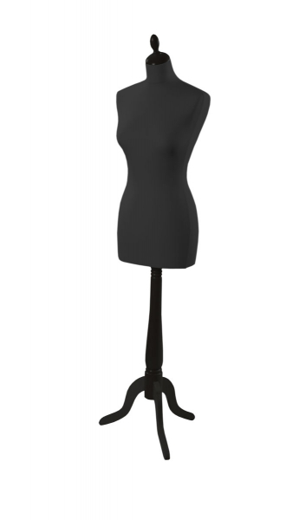
Les formations Proposées à Victor Lépine:
Bac Professionnel 3 ans Métiers de la mode
option: Vêtements
CAP Métiers de la mode
option: Vêtements flou
Mention complémentaire : Vente et Retouche

Slide 3
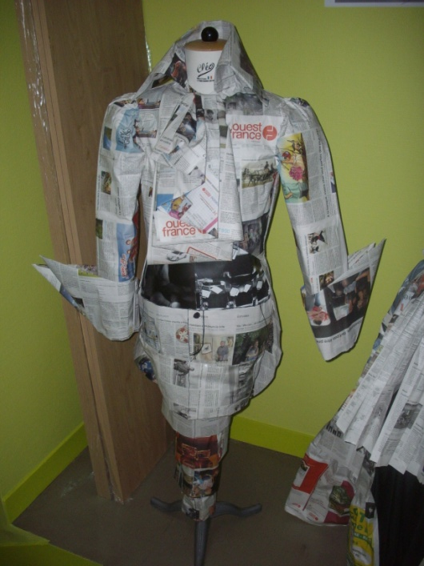
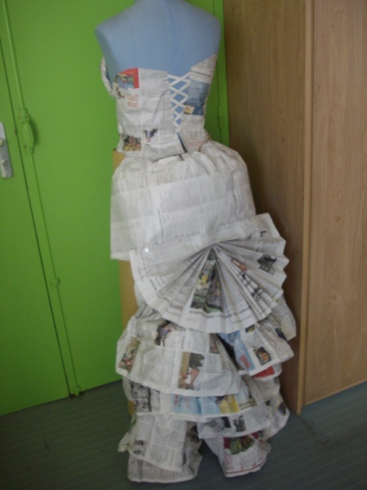
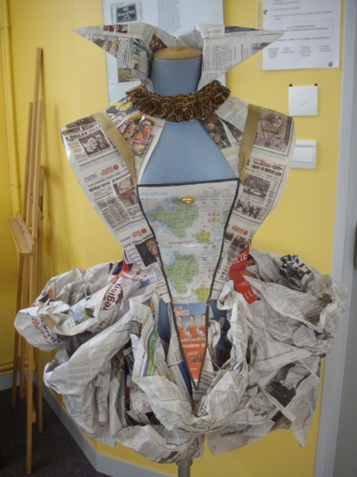
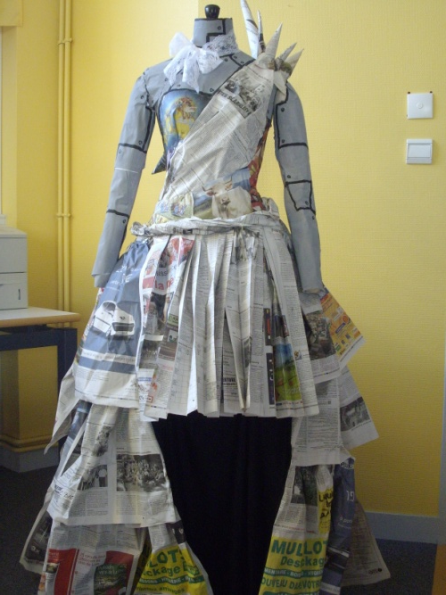
Les différents projets réalisés dans
les différentes sections de mode:
Les différentes tenues réalisées par les élèves de terminale bac professionnel en journal à l’occasion de la semaine de la presse.

Slide 4
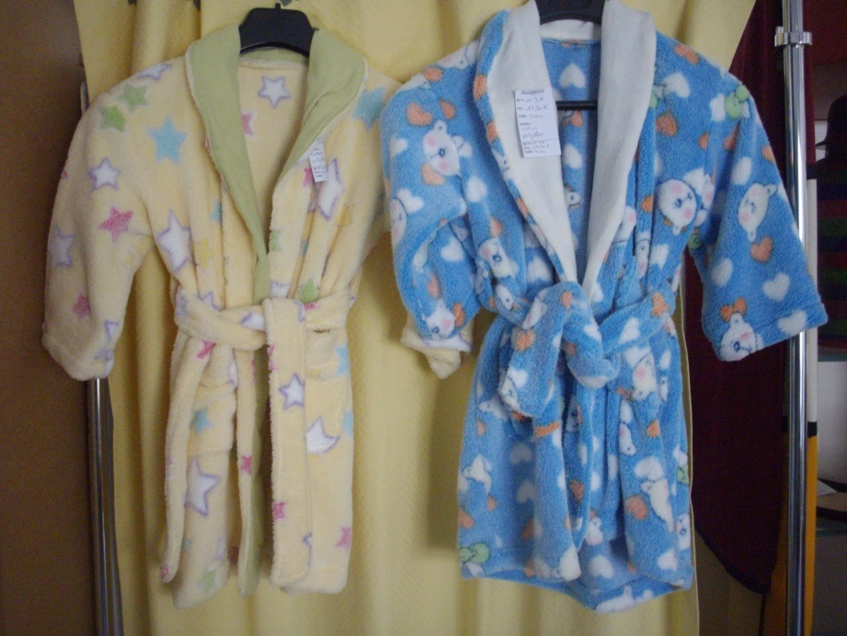
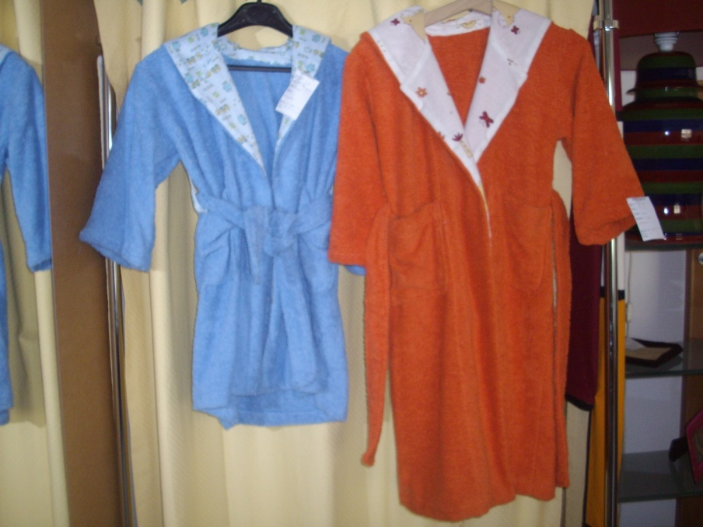
Peignoir et robe de chambre enfants:
Réalisé par les élèves de terminale Bac pro

Slide 5
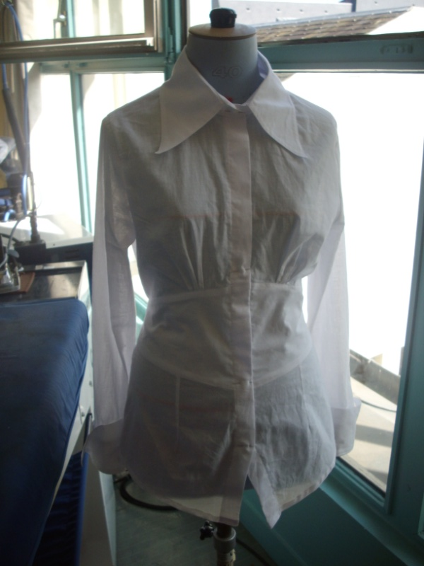
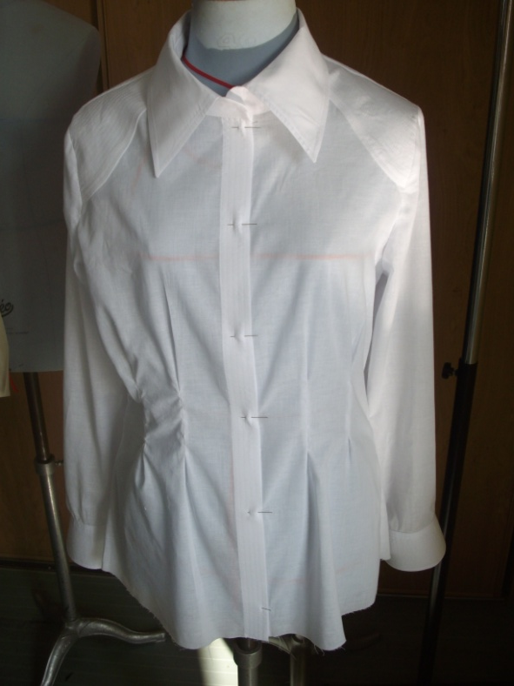
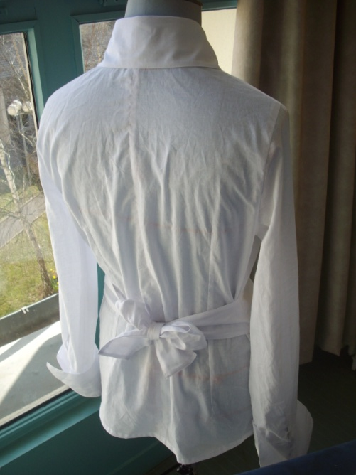
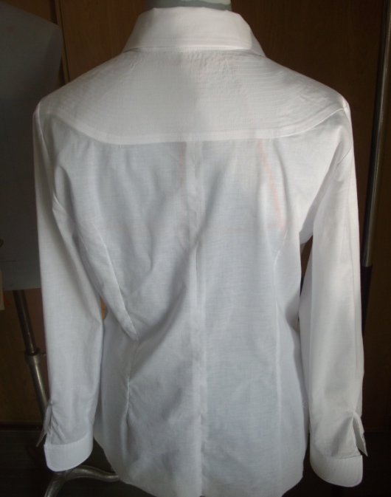
Le projet 120h:
Ces chemisiers ont été réalisés dans le
but de passer notre examen
et ils ont été portés pour
l’élection des Miss Caen et
vendus à la boutique ensuite.
Nous disposons de 120h pour
le réaliser entièrement, du
patron au prototype final.
Chemisier « Mundo »
Chemisier
« Urano »

Slide 6
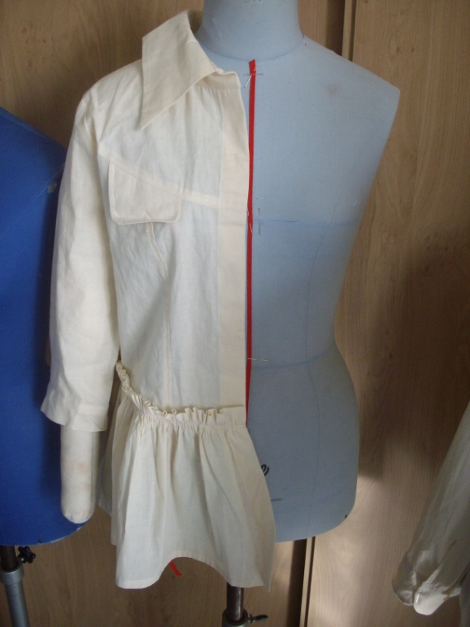
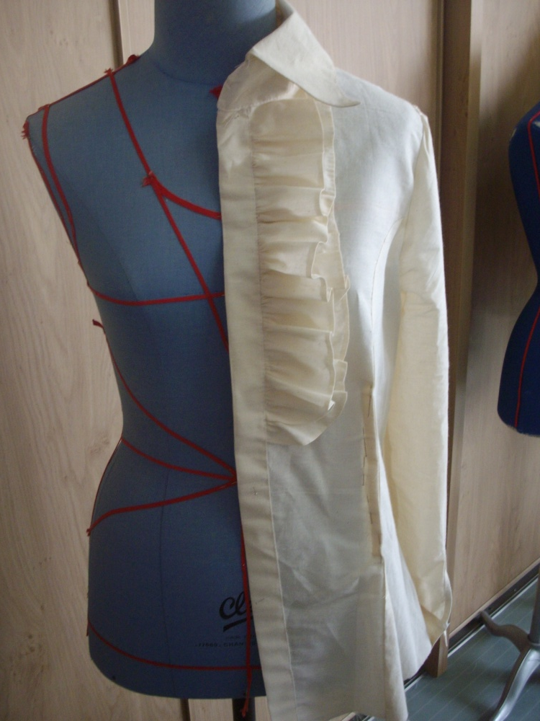
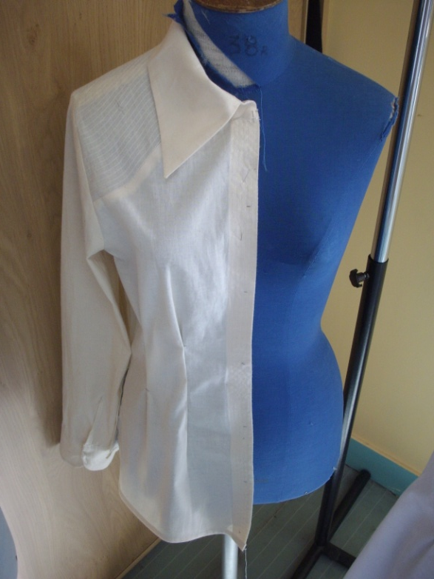
Toile du chemisier
« Saturne »
Toile du chemisier
« Venus »
Toile du chemisier
« Urano »

Slide 7
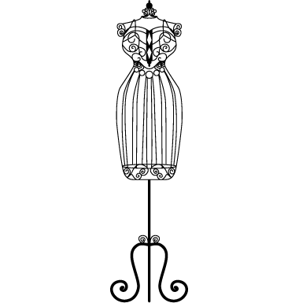
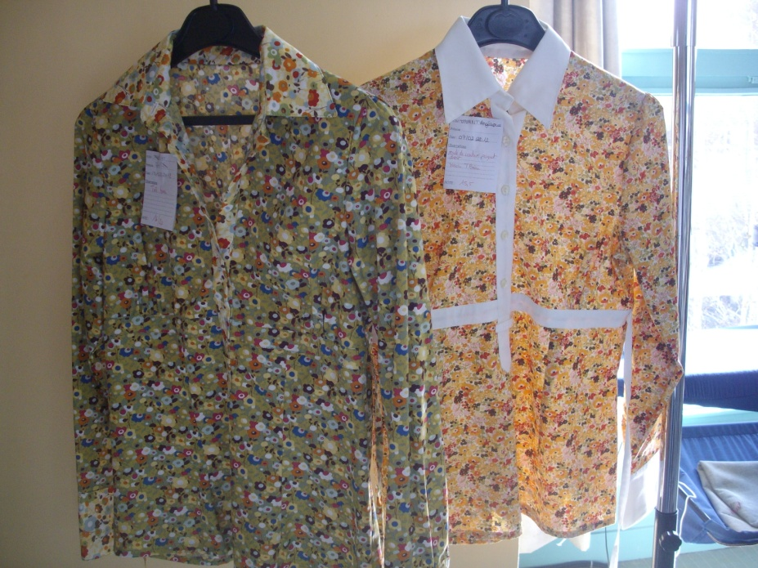
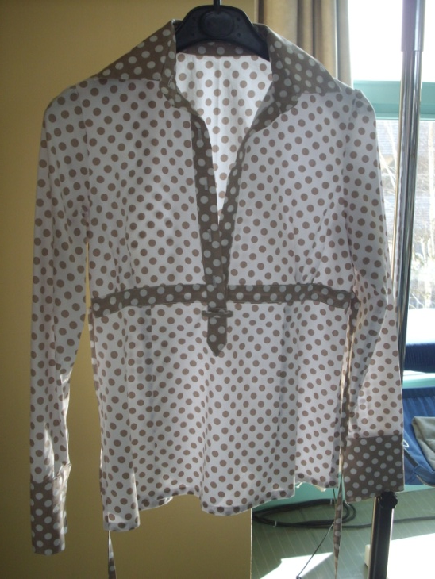
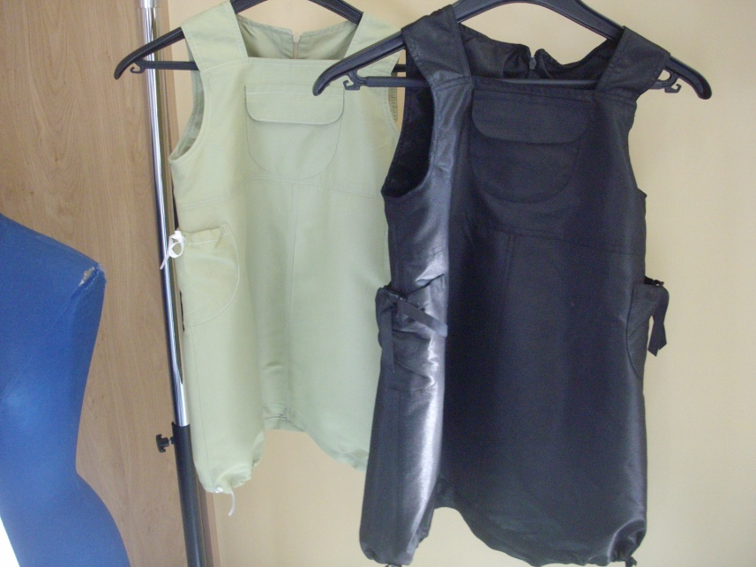
Chemisier
« Edith » réalisé
par les terminales
Bac pro
Robe pour
enfant
réalisée par
les 1e Bac Pro

Slide 9
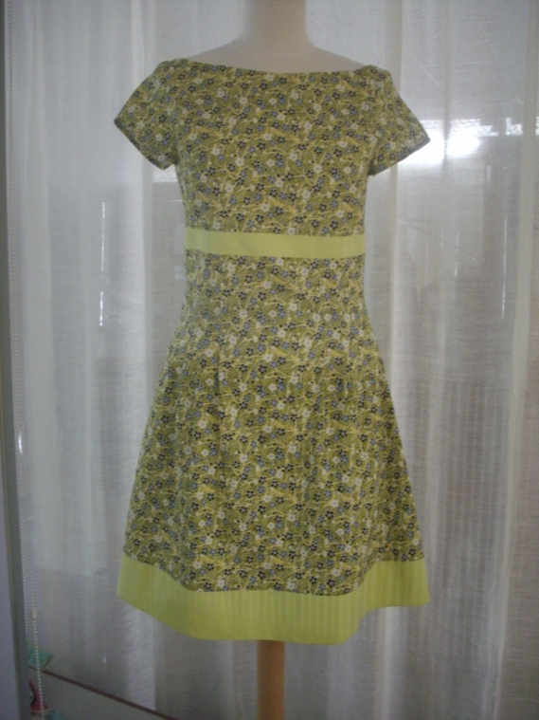
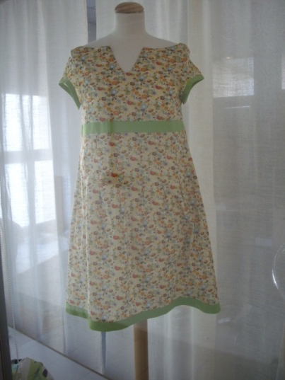
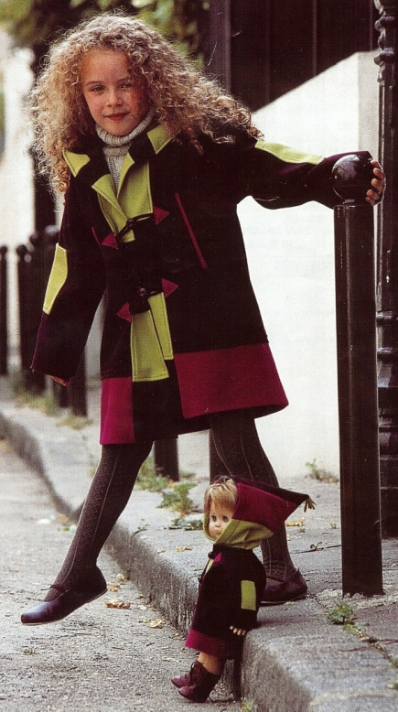
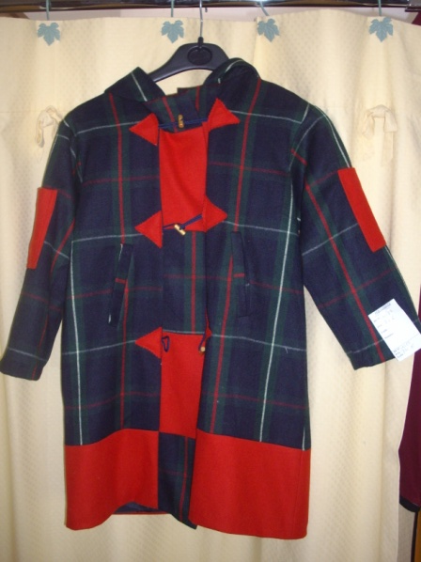
Robe « Basilic »
Réalisée par les
élèves de Bac Tam
Pour leur projet 120h
Petit Manteau mixte
pour enfant réalisé par les Bac Pro Métiers de la Mode

Slide 10
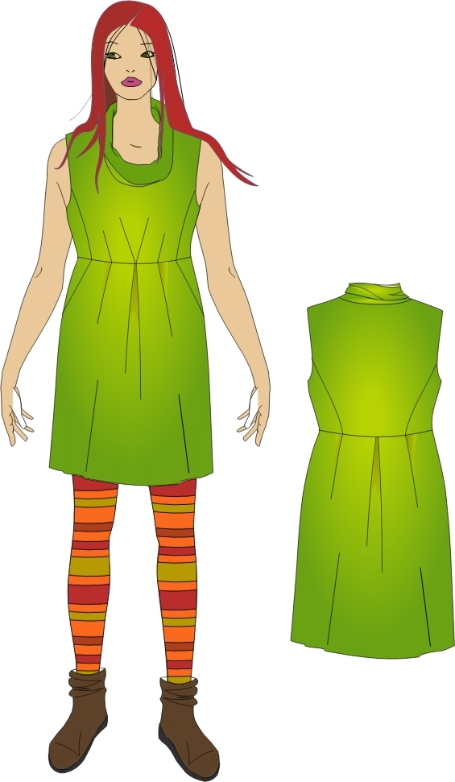
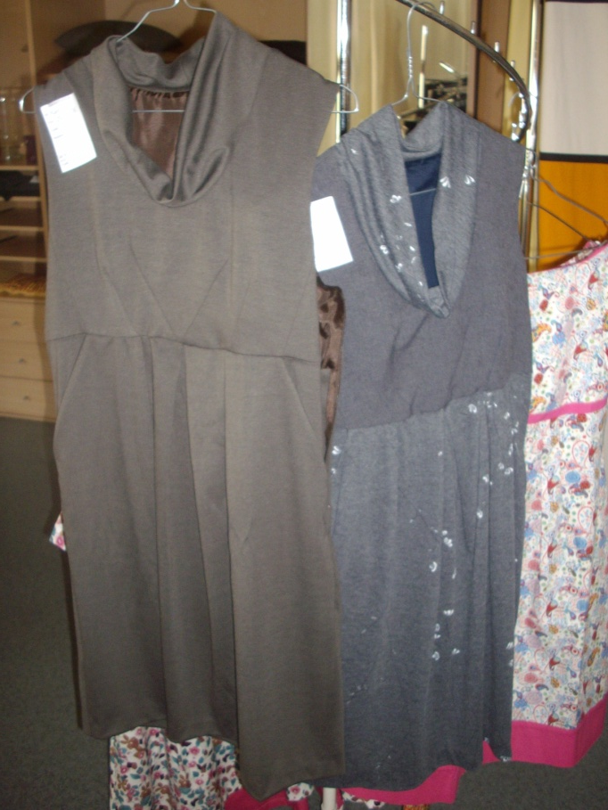
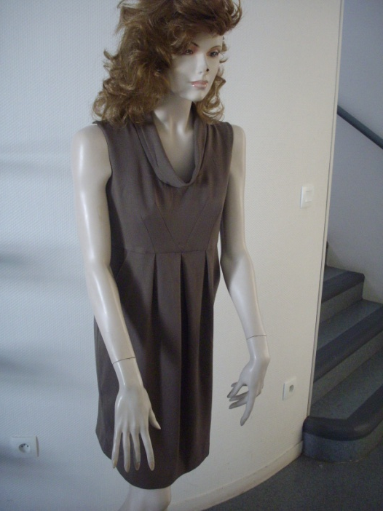
Robe « Nordick » réalisée
par les élèves de terminale
du Bac Pro Métiers
de la Mode

Slide 11
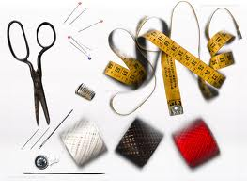
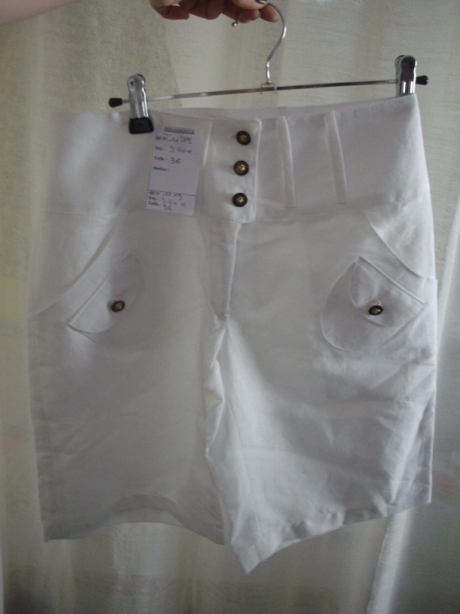
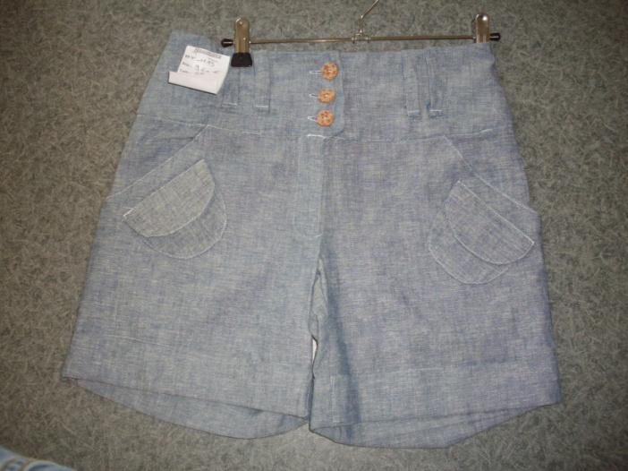
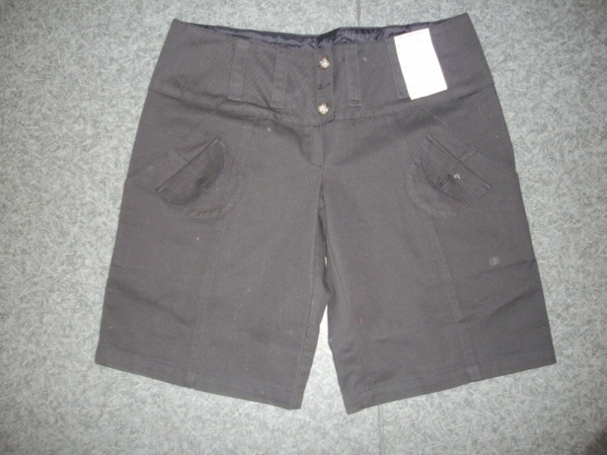
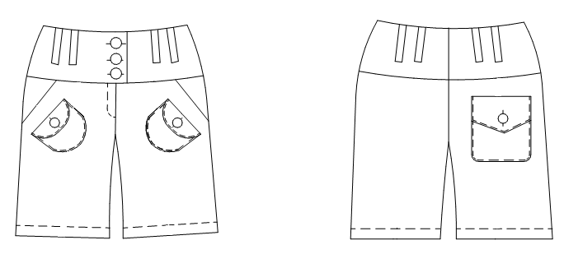
Le short « Romaric »:
Réalisé par les
élèves de
Bac Pro Métiers de
la Mode

Slide 12
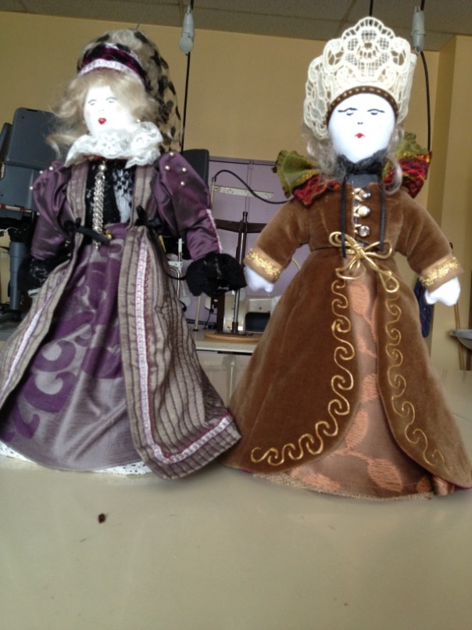
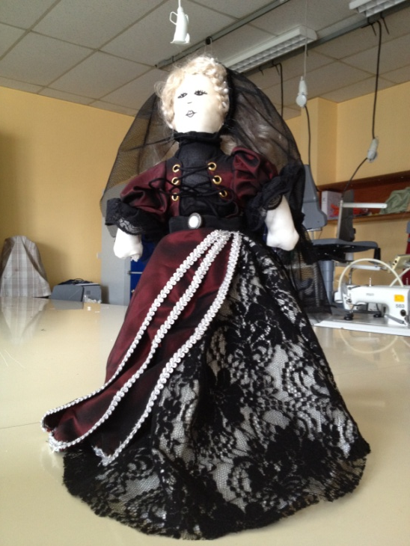
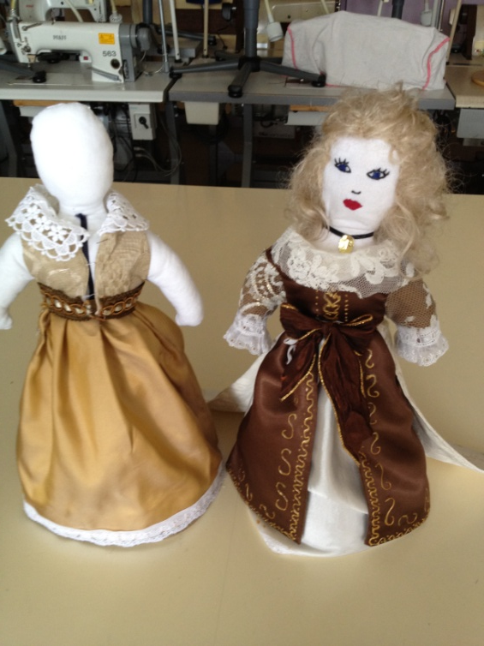
Les poupées Renaissance:
Ces poupées ont été crées par les élèves de seconde bac pro mode. Elles sont inspirées
de l’époque Renaissance et ont été vendues dans le but d’aider l’ UNICEF.

Slide 13
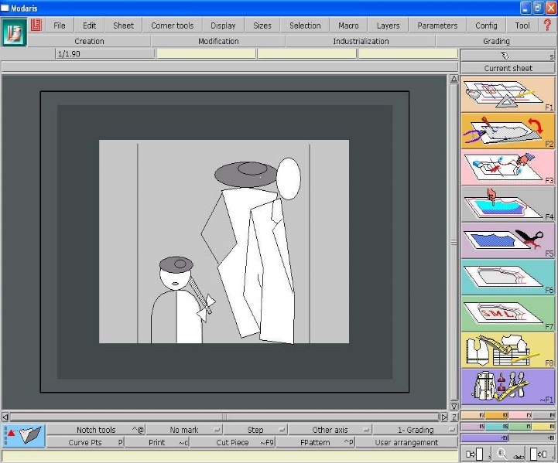
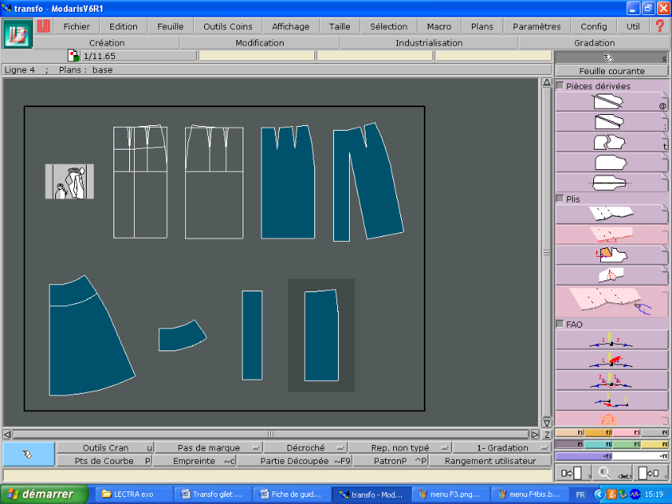
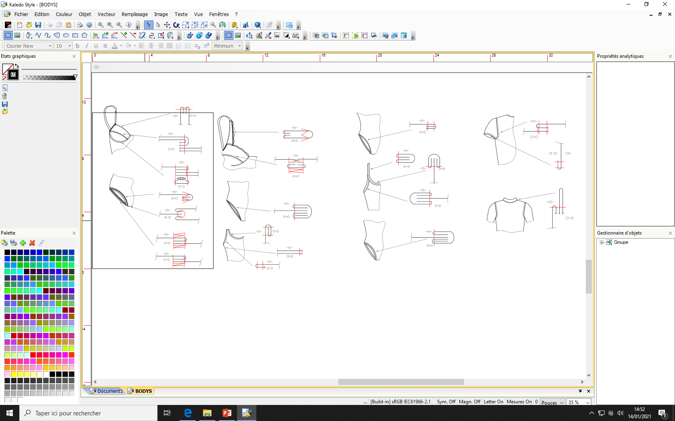
Tous les élèves des métiers de la mode travaillent sur
LECTRA qui est un logiciel pour la mode, utilisé
dans les entreprises. Il permet de transformer un
patronage papier en un patronage informatique
en digitalisant grâce à une table numérique .
Ensuite on peut modifier ces patronages en
rajoutant des valeurs de couture, des droit fil,
des pinces…
Il permet aussi de faire des gradations, ce qui consiste
à avoir un patronage en plusieurs tailles.
Ce logiciel propose également de placer les différents
éléments de façon à utiliser le moins de place possible
sur un métrage de tissu.

